Slide 1


yogA!
AI양재 허브 AI 웹 개발 2조
Notes:
안녕하세요 발표 시작하도록 하겠습니다.
저희는 [Yoga_hub] 팀이며 지금부터 저희 팀에서 진행한 프로젝트를 발표하도록 하겠습니다.
저는 발표를 맡은 리더 심상원 입니다.

Slide 2










01
팀 YOGA_HUB
심상원(리더)
권현성
안정미
허다혜
양서진
BE
BE/FE
FE
BE
BE
“각각의 색깔이 모여 하나의 색을 만들어갑니다”
Notes:
팀원 소개입니다.
총 5명의 팀원이 구성되어 프론트와 백으로 분담하여 진행하였으며,

Slide 3
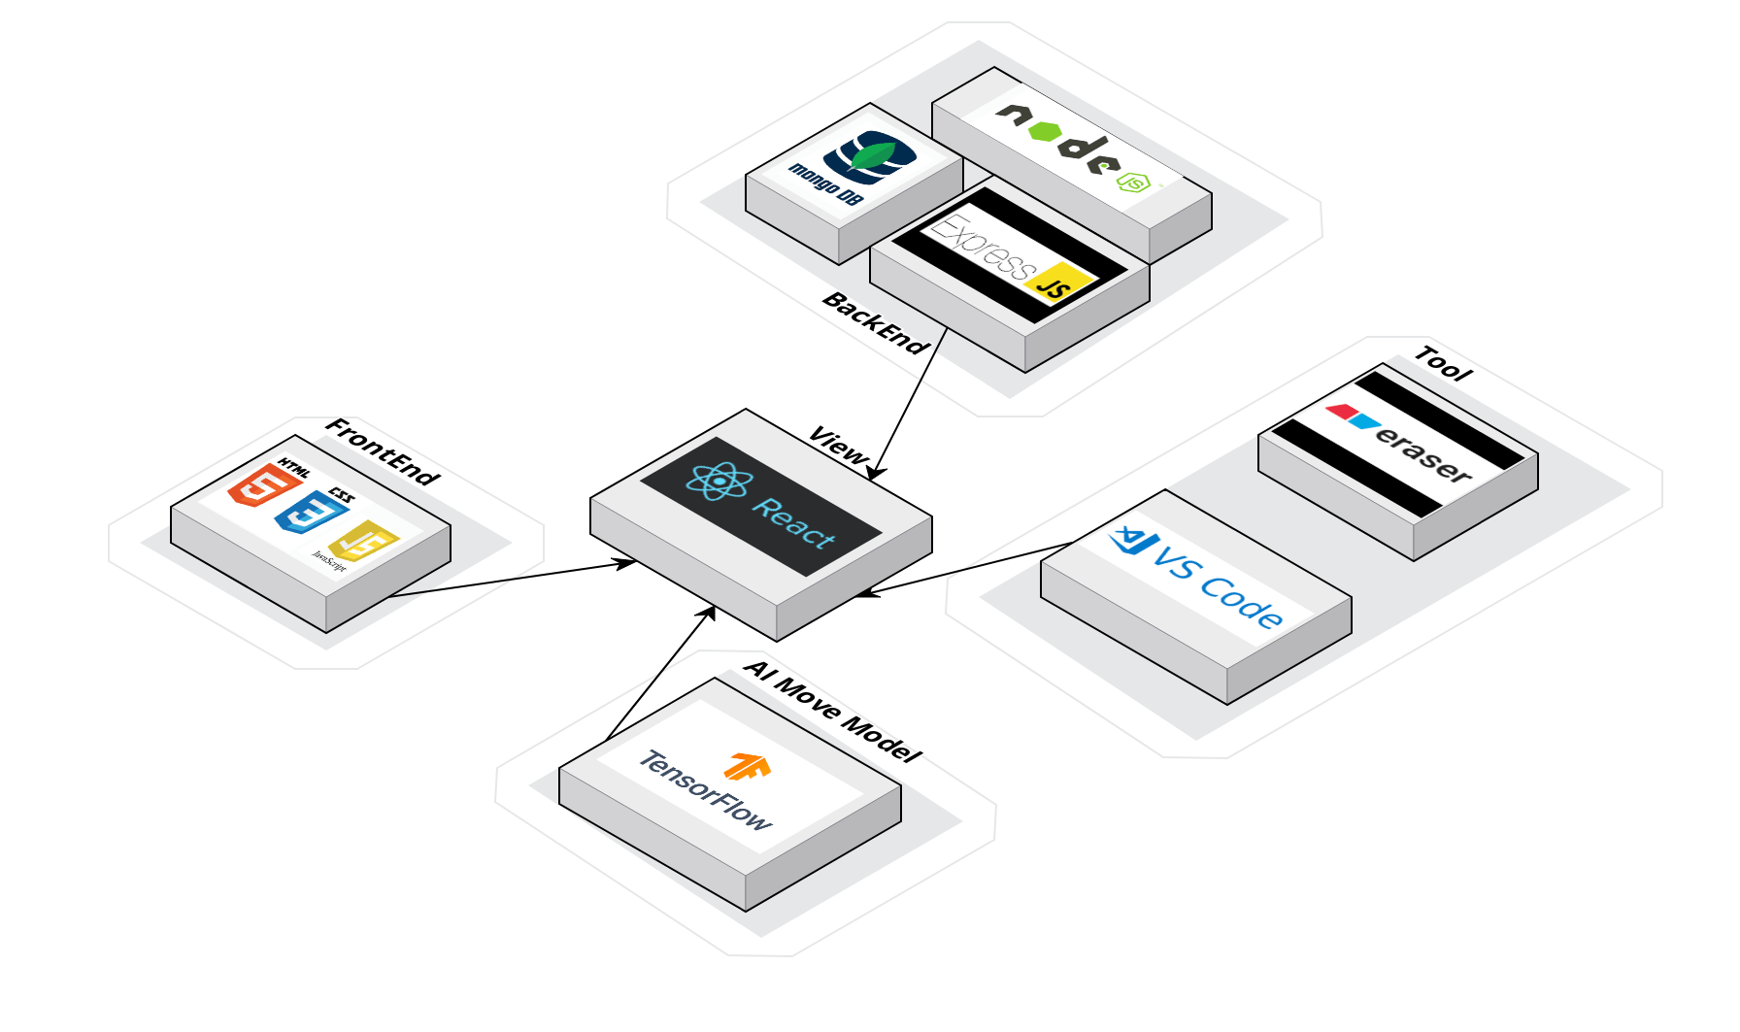
기술
03
PipeLine
Notes:
사용된 기술에 대해 파이프라인을 그려보았습니다.
먼저,
프로젝트를 진행하면서 작업한 툴은 vscode 를 활용하였으며,
팀원간의 협업을 위해 깃허브로 ~~~~~~ 습니다.
사용자에게 보여지는 부분인 클라이언트부분은 리액트로 구현하였고,
페이지간의 연결을 위해 라우팅 기능을 이용하였습니다.
보여지지 않는 서버 부분은 노드js 기반인 express 서버를 활용하였으며
입력받은 데이터를 적재하기 위해 nosql 기반인 몽고DB를 사용하였습니다.

Slide 4
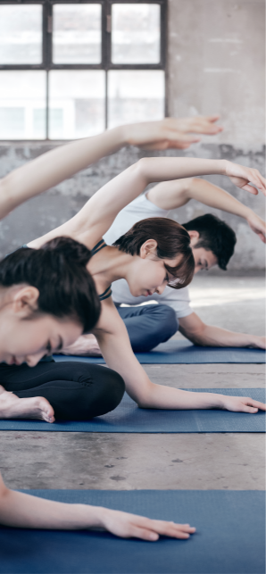




02
기획의도
비대면 산업 발전
요가 관심 증가
코로나19 이후의 언택트 시대,
온라인 플랫폼의 수요 ↑
건강한 삶에 대한 관심↑
요가 커뮤니티의 부재
홈 트레이닝 시 피드백 부족
대면 요가 수업이 아닌
온라인 요가 소통 창구의 부재
홈 트레이닝 시 정확한 요가 자세에 대한 피드백 불가
무료 자세 교정
즉각적인 피드백
대면 요가 수업이 아닌
온라인 요가 소통 창구의 부재
정확한 요가 자세에 대한 즉각적인 피드백을 시각적으로 표현
Notes:
다음으로 서비스에 대한 기획 의도입니다
여러분 혹시 건강관리 잘 하고 계신가요?

Slide 5
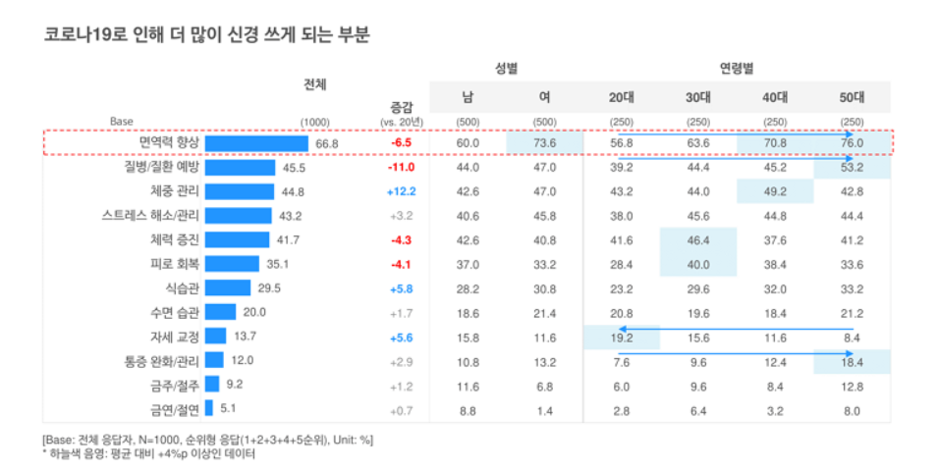
02
기획의도
오픈서베이 건강관리 트렌드 리포트 2021 (p.11)
Notes:
이 그래프는
지금은 조금 완화되었지만,
코로나 19의 영향으로 인해 많은 사람들의 관심사에 대해 시장조사한 내용입니다.
시각화된 그래프를 보시면 알 수 있듯,
상위 쪽 랭크에 분포된 관심사들이 건강쪽의 분야임을 확인할 수 있습니다.
때문에 저희는 건강을 주제로 운동에 대한 서비스를 개발하는것을 필두로 하여
주제를 선정을 하였습니다.

Slide 6
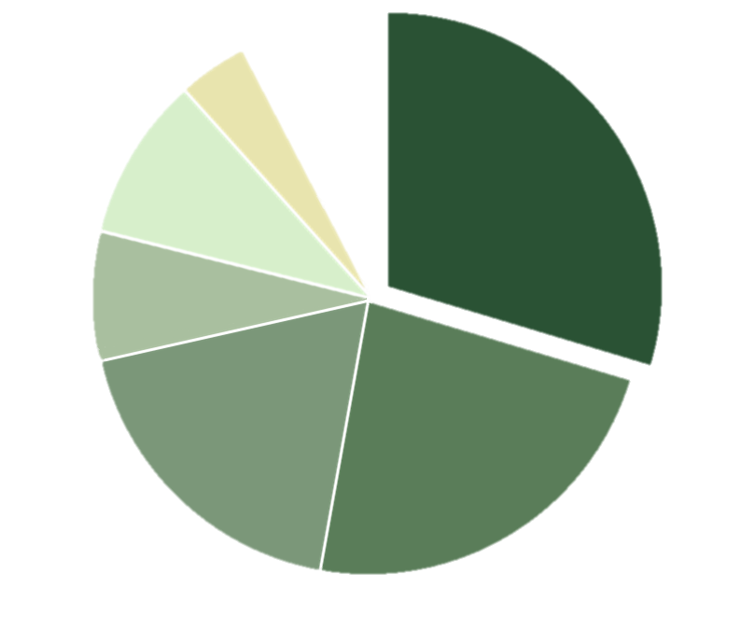

02
기획의도
7%
29%
러닝
요가복
12%
자전거
23%
24%
매트
홈짐
코로나19로 인한 홈트레이닝 가속화와 소비자 이슈 ‘홈 트레이닝’ 관련 소셜 데이터 연관 키워드 순위
(20.01.25 ~ 21.01.25)
Notes:
이 그래프는 소셜 데이터를 참고한 홈 트레이닝과 관련된 키워드들에 대한 분포입니다.
상위 키워드인 매트, 홈짐, 요가복을 정리해보면,
집에서 요가복을 입고 매트위에서 할 수 있는 운동 이라고 확인할 수 있었습니다.
다만, 요가는 다소 전문성이 짙어보이는 운동이었기에
접근성이 비교적 낮아
요가를 처음 하는 사람들은 어려워 할 수밖에 없습니다.
그렇기에 학원이나 전문 기관에서 배우기 전,
간단하게 집에서 자세를 취해보며 선행학습을 해보면 어떨까 싶어 이 서비스를 개발하게 되었습니다.

Slide 7
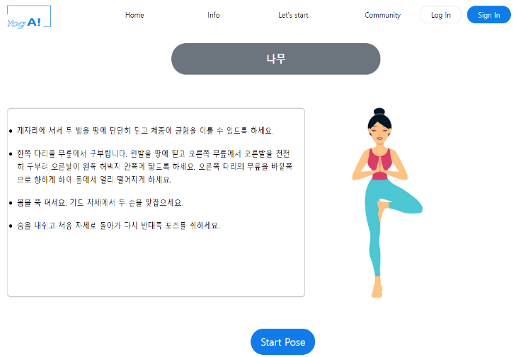
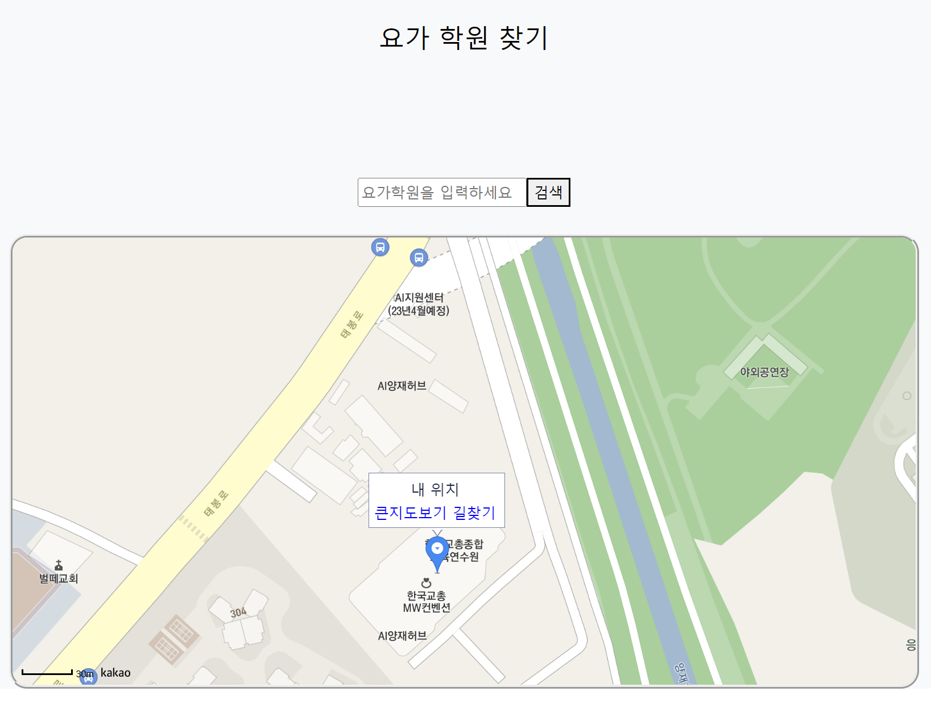

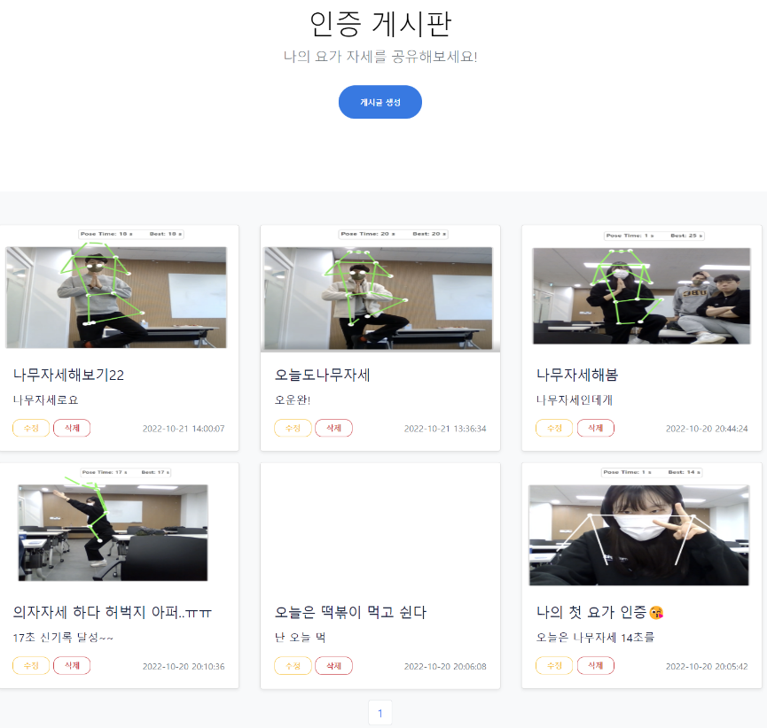
02
서비스 소개
요가 자세 교정
나의 요가 기록 공유
주변 요가 학원찾기
Notes:
저희가 개발한 서비스는
AI 모델을 기반으로 사용자가 취하는 자세가 올바른지 판별해주는 기능을 담고있는 서비스 입니다.
더불어 여러 자세에 대한 정보와 사용자간의 커뮤니티를 위한 게시판 기능을 추가하여 개발하였습니다.

Slide 8
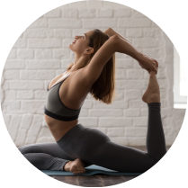
AI 요가 모델
Notes:
서비스에 사용된 AI 모델에 대한 파트입니다

Slide 9
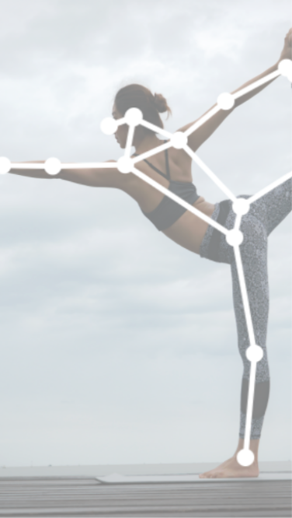
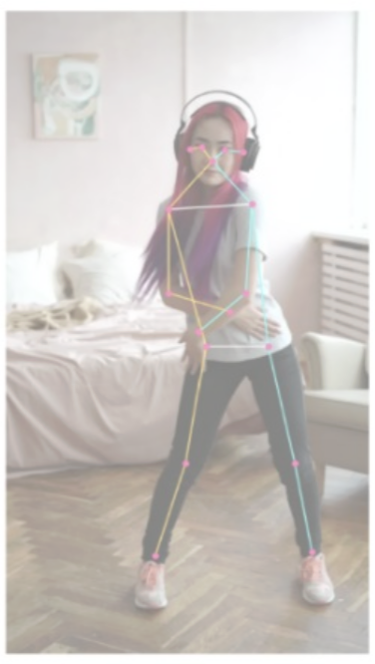
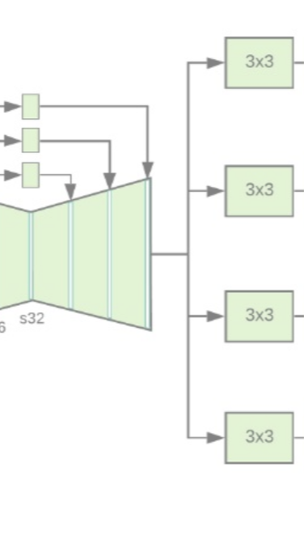
빠르고 정확한 모델
액티브한 데이터셋
MoveNet
Notes:
사용된 AI 기술은 텐서플로우의 무브넷 모델을 활용하였고,
무브넷 모델은 텐서플로우의 경량화된 모델로 운동, 춤 등의 데이터셋 기반으로 학습된 모델입니다.

Slide 10
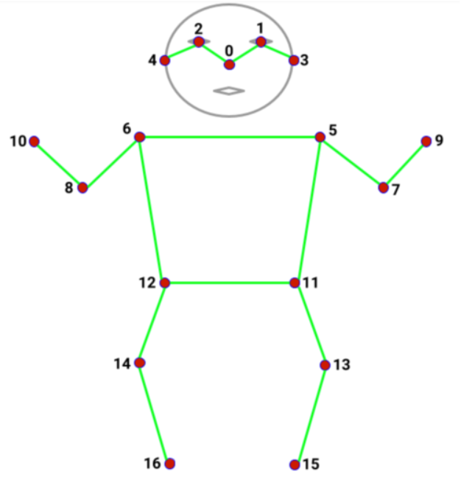
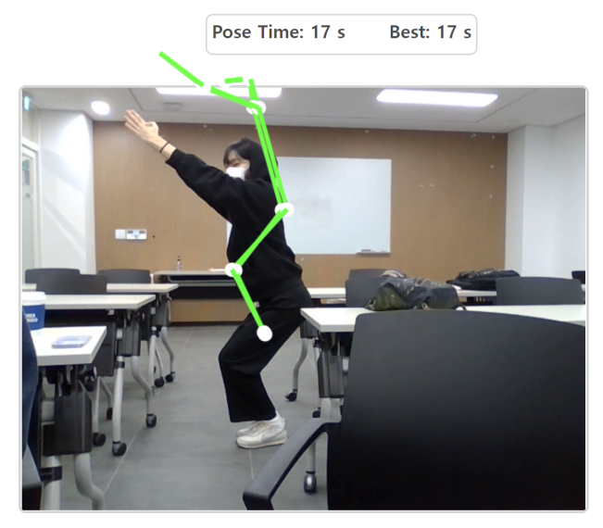
04
AI 모델 프로세스
요가자세교정 & 정확한 요가 자세 기록
요가자세 선택 및 시작
MoveNet 요가자세 확인
선택한 요가자세와 나의 자세 비교
자세에 대한 피드백
Notes:
17개의 keypoint 를 기반으로 초당 30개의 프레임에 대해 이미지를 분석하고.
웹 캠에 비춰지는 사용자의 관절을 스켈레톤 형태로 인식하여
올바른 자세를 하고있는지 판별해주는 기능을 담고있습니다.

Slide 11
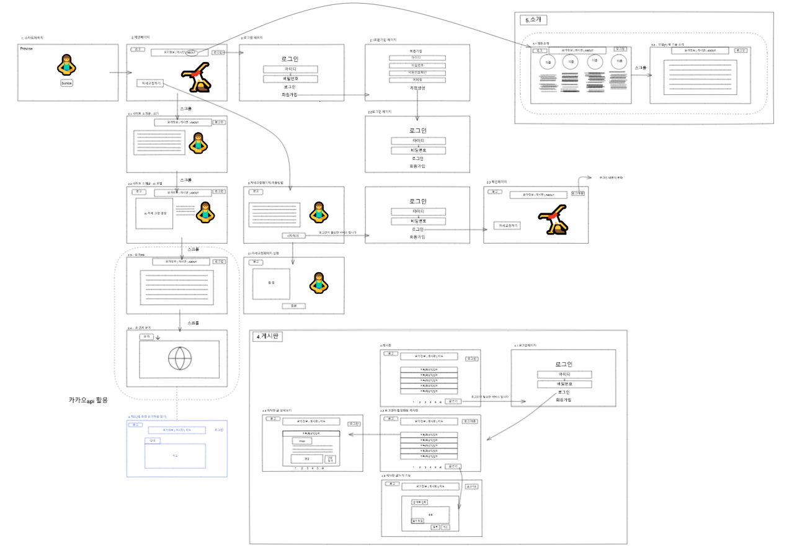
기술
03
WireFrame
About Us
Home
Login
Register
Let’s Start
Info
Map
Community
Notes:
서비스를 구현하기 전 단계입니다.
코드로 구현하기 전
전체적인 초기 디자인을 와이어프레임으로 구현해보았습니다.

Slide 12
기술
03
DB 설계
Member
shortId(PK) | shortId | ID | char(100)
Email | email | Email | char(30)
password | password | PWD | char(20)
nickname | nickname | Nickname | char(30)
timestamps | timestamps | Date_time | datetime
Post
Author(PK) | author | Author | char(100)
title | title | Post_title | varchar(100)
content | content | Post_content | text
url | url | Post_url | text
shortId(FK) | shortId | ID | char(100)
Yoga_Info
Num(PK) | num | Number | int
type | type | Yoga_type | char(20)
name | name | Name | char(30)
yogaContent | yogaContent | Yoga_content | text
yogaEffect | yogaEffect | Yoga_effect | text
yogaWarning | yogaWarning | Yoga_warning | text
yogaImg | yogaImg | Yoga_img | text
Notes:
사용자의 정보가 필요한 데이터베이스 관계도 입니다.
각각의 기능은 3개의 테이블로 구성되어 있으며
멤버 테이블에서 short Id 를 post 테이블에서 참조하여 사용하고 있습니다

Slide 13
사용자 기반 기능
Notes:
이용 가능한 권한이 주어진 사용자들이 사용할 수 있는 기능입니다.

Slide 14
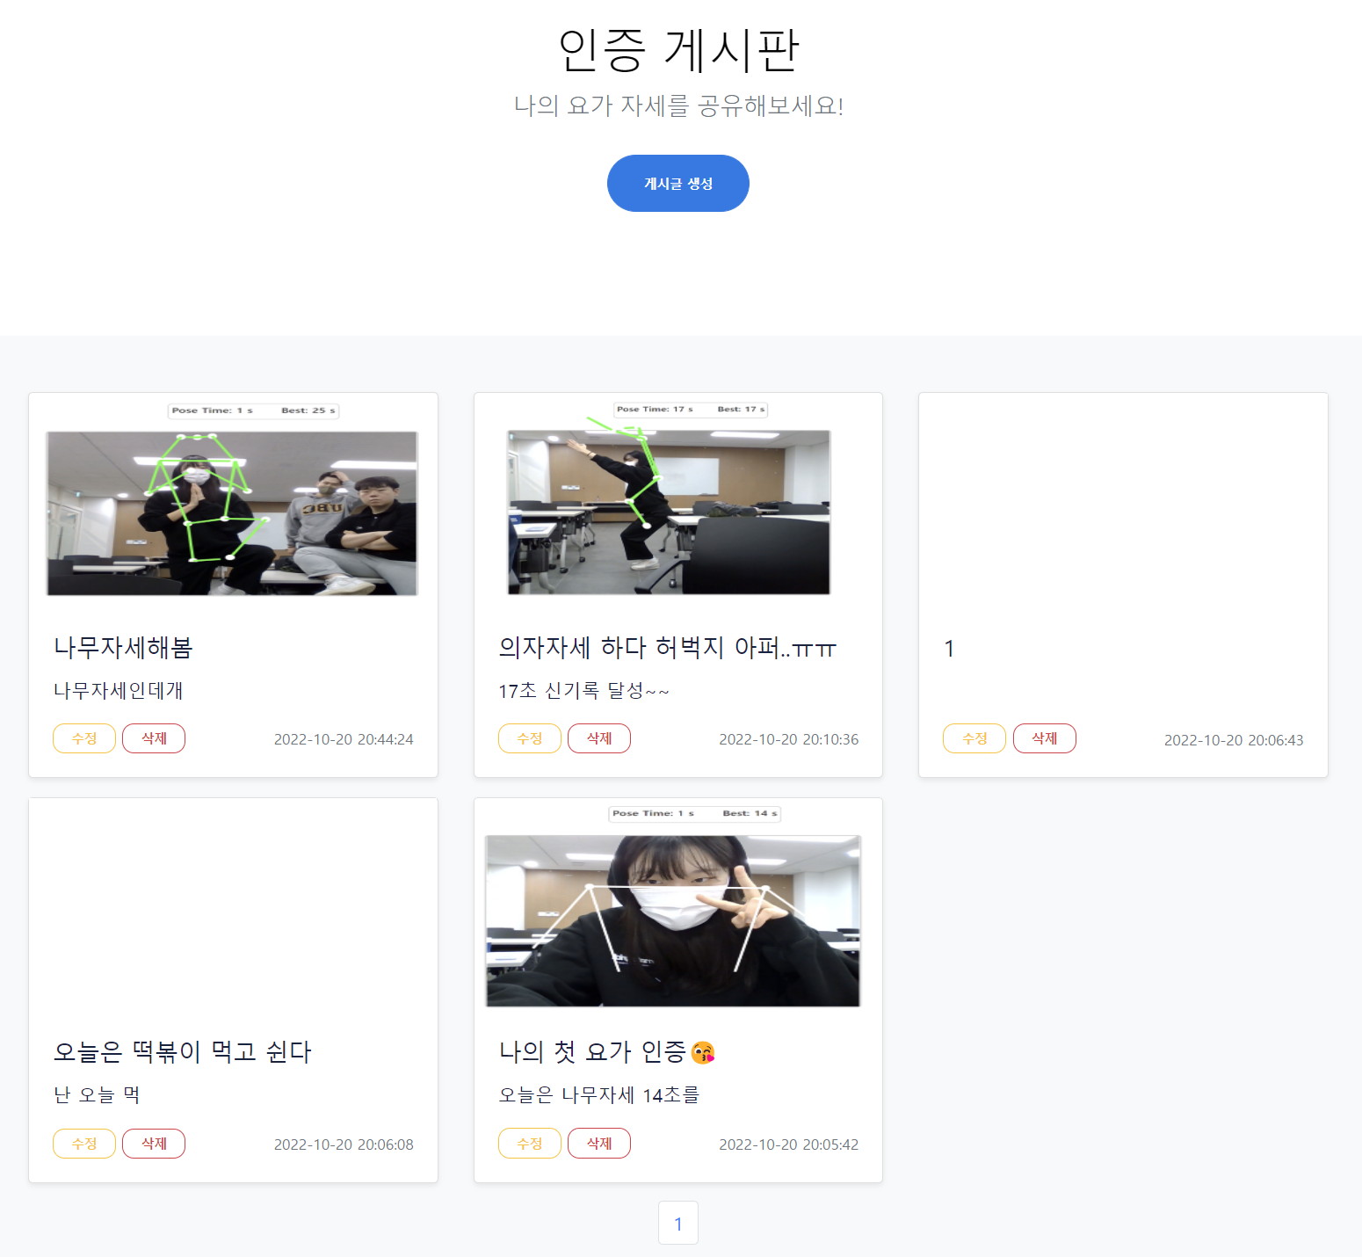
04
기능
내 위치 기반 근처 요가 학원 검색
요가 기록 커뮤니티
Map
Community
Notes:
왼쪽에 보이는 기능은
카카오 지도 API 를 활용하였으며,
사용자의 위치정보를 기반으로
내 근처에 요가와 관련된 키워드를 입력하면 장소나 연관성이 있는 정보를 확인할 수 있습니다.
오른쪽에 있는 기능은 커뮤니티 게시판으로
게시물 생성, 삭제, 수정, 상세보기가 가능하며
권한이 있는 회원들이
AI 모델을 통해 자세를 취한 모습을 # (해시태그) 오운완 과 같이 인증할 수 있는 공간입니다.

Slide 15
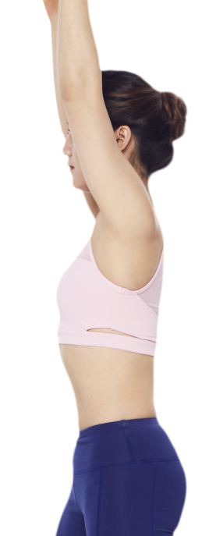
05
기대효과
확장성
발전성
이용자 간의 교류를 통해 커뮤니티 확대
추가적으로 요가 자세를 모델에 학습시켜 다양한 AI 요가 모델 서비스 가능
접근성
시간과 공간에 제약 없이
요가 수련 가능
경제성
AI 요가 모델을 이용한 요가 수련으로 비용 절감
사용성
사용자 맞춤형 요가 모델 사용자 위치 기반 지도
Notes:
이 서비스를 이용함으로써 얻을 수 있는 가장 큰 기대효과로는 경제성 입니다.
접근성이 다소 낮은 요가를 배우기 전 단계로
탑재된 AI 모델을 통해
무료로 시간과 공간의 제약 없이 집에서 손쉽게 자세를 익힘으로써
얻을 수 있는 비용 절감의 효과를 강조할 수 있습니다.

Slide 16
05
시연 영상
Notes:
여기까지 구현한 기능에 대한 설명을 모두 마치고
동영상으로 준비한 시연 영상을 함께 보시겠습니다.
메인 페이지 입니다
먼저 회원가입을 진행
사용자 정보를 입력하면 유효성 검사가 진행됩니다
잘못 입력했을때의 메세지 입니다.
올바르게 정보를 입력시
정상적으로 가입이 됩니다
저장된 정보로 로그인 해 보겠습니다
메인페이지 입니다
버튼을 클릭시 페이지가 스크롤됩니다
팀원소개부분입니다
모델에 대한 설명 부분입니다
요가 자세 정보에대한 부분입니다
정보 더보기를 클릭시 상세 정보를 확인할 수있으며
페이징처리를 추가하였습니다.
다음은 지도 부분입니다.
현재 위치를 기반으로 요가라고 검색시 요가에 관한 정보가 나타납니다
모델에대한 부분입니다
원하는 자세를 선택하여 버튼을 클릭시 웹캠이 나타납니다
이미지와 같은 포즈를 취할 시
상단의 피드백 메세지가 나타납니다
게시판 기능입니다
게시물을 생성해보겠습니다.
한 페이지에 게시물이 6개 까지 노출되도록
페이징처리를 구현했습니다
게시글 수정 부분입니다
게시글 삭제 부분이빈다
로그아웃 버튼 클릭시 게시판 기능에서 나와
로그인 페이지로 이동하게 됩니다
게시판 페이지는 로그인을 해야 이용 할 수있습니다

Slide 17
회고
Notes:
마지막으로 간략한 회고를 통해 발표를 마무리 하겠습니다

Slide 18



06
개선사항
댓글 기능
커뮤니티 채팅
요가자세 추가
Notes:
추가되었으면 하는 기능으로는,
커뮤니티성이 돋보이는 역할을 위한 기능으로
게시물에 댓글을 남길 수 있는 기능과
사용자간의 교류를 위해 웹 소켓을 활용한 실시간 채팅 기능,
기존 AI 모델에 학습된 자세보다 더 많은 자세를 학습시켜
다양한 자세를 경험할 수 있는 기능을 추가하려했지만,
시간관계상 개발하지 못하였고 추후 개선사항으로 추가 할 계획을 갖고있습니다.
아쉬운점
이번 프로젝트를 진행하며 아쉬운점으로는
수업과 병행해 진행하는 프로젝트였기 때문에
몰입해서 진행하는 기간 이전에는 온라인으로 소통하려 했으나 소통의 부재로 인해 다소 어려움을 느꼇고,
이를 통해 소통에 대한 중요성을 다시금 느끼게 되었습니다.
또한, 생소한 라이브러리와 협업하기 위해 사용한 깃허브에 대한 사용법이
익숙하지 않아 다소 어려움을 겪었습니다.

Slide 19

감사합니다
YOGA_HUB
Notes:
이상으로
발표를 모두 마치겠습니다 감사합니다

